Slide 1
Vaste planten
Lijst b

Slide 2
Kogeldistel. Echinops ritro

Slide 3
Dropplant. Agastache foeniculum

Slide 4
Waldsteinia ternata.

Slide 5
Schildpadbloem. Chelone oblique

Slide 6
Vlambloem. Phlox paniculata

Slide 7
Spiraea. Astilbe chinensis

Slide 8
Echinacea purpurea

Slide 9
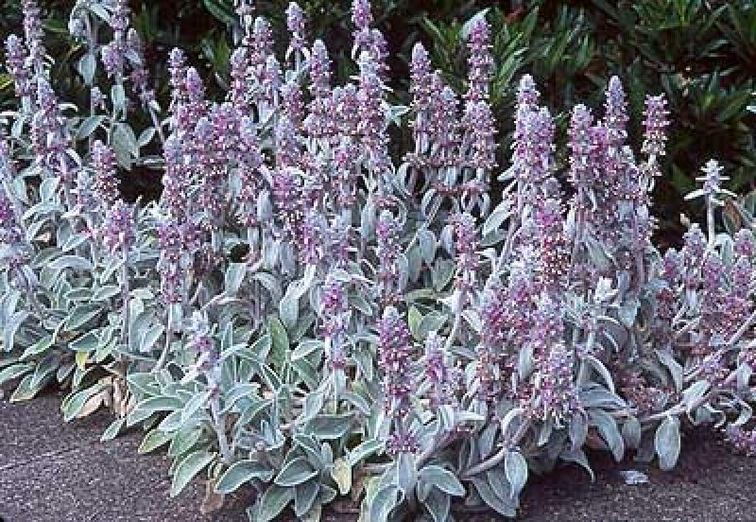
Stachys byzantina

Slide 10
Calamintha nepeta

Slide 11
Scharnierbloem. Physostegia virginiana

Slide 12
Dovenetel. Lamium maculatum.

Slide 13
Phlox subulata.

Slide 14
Erysimum bowles mauve

Slide 15
Phlomis russeliana

Slide 16
Persicaria bistorta

